Slide 1
módulo TALLER DE APLICACIONES DE INTERNET
Clase N° 03
XX – marzo - 2024

Slide 2


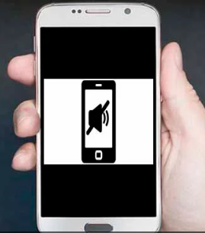

Condiciones favorables para la clase
Mantén todos tus sentidos activos
Práctica la puntualidad
Mantén tus dispositivos electrónicos en silencio
Respeta el turno de participación
Notes:
Tiempo: máximo 2% de los minutos de la clase
El docente:
Monitorea las condiciones favorables para la clase.
Invita a los estudiantes a practicar las condiciones favorables para la clase, en caso de ser necesario.

Slide 3
PRESENTACIÓN DE LA CLASE
Aprendizaje Esperado:
Valorar el uso de SABD en un ambiente empresarial
Criterios de Evaluación:
Preguntas y respuestas durante y al final de la clase
Contenidos:
Sintesis de los aspectos relevantes de una base de datos
Notes:
Tiempo: máximo 3% de los minutos de la clase
El docente:
- Recuerda a los estudiantes el aprendizaje esperado, los criterios de evaluación y los contenidos a abordar en la clase.

Slide 4
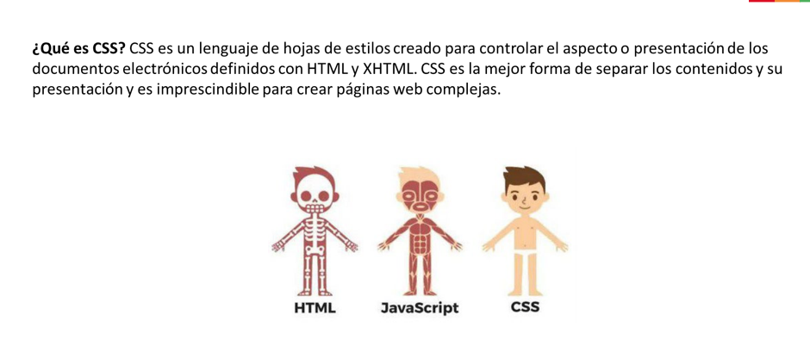
Momento para recordar
Notes:
Se debe considerar como máximo el 5% de los minutos de la clase para activar los aprendizaje previos de los estudiantes a través de una actividad de aprendizaje inicial.

Slide 5
Momento para conocer
¿Qué es JavaScript?
JavaScript fue creado para “dar vida a las páginas web”.
Los programas en este lenguaje se llaman scripts. Se pueden escribir directamente en el HTML de una página web y ejecutarse automáticamente a medida que se carga la página.
JavaScript es un lenguaje interpretado que se embebe en una página web HTML. Un lenguaje interpretado significa que a las instrucciones las analiza y procesa el navegador en el momento que deben ser ejecutadas.
¿Qué es JavaScript?
JavaScript es un lenguaje de programación utilizado para aumentar la interactividad y vitalidad de las páginas web. Al funcionar en el navegador, no requiere un compilador, el código es leído directamente. Es uno de los tres idiomas principales de Internet, los otros dos son HTML, que proporciona el contenido y la estructura, y CSS, que maneja el diseño.
Notes:
Se debe considerar como máximo el 40% de los minutos de la clase para abordar los contenidos, ideas, procedimientos, teorías, postulados, etc.

Slide 6
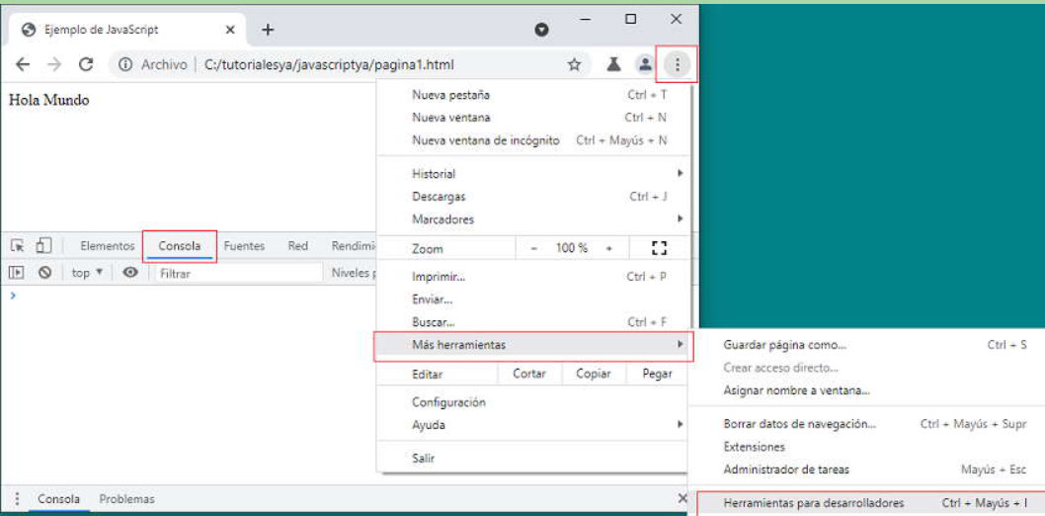
<!DOCTYPE html>
<html>
<head>
<title>Ejemplo de JavaScript</title>
<meta charset="UTF-8">
</head>
<body>
<script>
document.write('Hola Mundo');
</script>
</body>
</html>
Notes:
Se debe considerar como máximo el 40% de los minutos de la clase para abordar la aplicación de lo conocido en actividades prácticas.

Slide 7
<!DOCTYPE html>
<html>
<head>
<title>Ejemplo de JavaScript</title>
<meta charset="UTF-8">
</head>
<body>
<script>
let nombre;
let edad;
nombre = prompt('Ingrese su nombre:');
edad = prompt('Ingrese su edad:');
document.write('Hola ');
document.write(nombre);
document.write(' asi que tienes ');
document.write(edad);
</script>
</body>
</html>

Slide 8
<!DOCTYPE html>
<html lang="en">
<head>
<meta charset="UTF-8">
<meta name="viewport" content="width=device-width, initial-scale=1.0">
<script src = "validarrun.js" defer> </script>
<title>Document</title>
</head>
<body>
<form name="datos" method="post">
<input type="text" name="cajauno" id="cajauno">
<input type="button" value="enviar" onclick="validar()">
</form>
</body>
</html>

Slide 9
function validar()
{
var runx=document.getElementById("cajauno").value;
var largo=runx.length;
var digillego=parseInt(runx[largo-1]);
largo=largo-3;
var mult=2;
var suma=0;
for (var i=largo;i>=0;i--)
{
if(runx[i] != '.')
{
suma=suma+(parseInt(runx[i]))*mult;
mult=mult+1;
if(mult==8)
mult=2;
}
}
var divi = suma % 11;
var sale = 11 - divi;
alert(sale);
if (sale == digillego)
alert('oka')
else
alert('no oka')
}

Slide 10
<!DOCTYPE html>
<html lang="en">
<head>
<meta charset="UTF-8">
<meta name="viewport" content="width=device-width, initial-scale=1.0">
<script src = "/validar.js" defer> </script>
<title>Document</title>
</head>
<body>
<form name="fvalida">
<table>
<tr>
<td>Nombre: </td>
<td><input type="text" name="nombre" size="30" maxlength="100"></td>
</tr>
<tr>
<td>Edad: </td>
<td><input type="text" name="edad" size="3" maxlength="2"></td>
</tr>

Slide 11
<tr>
<td>Interés:</td>
<td>
<select name=interes>
<option value="Elegir">Elegir
<option value="Comercial">Contacto comercial
<option value="Clientes">Atención al cliente
<option value="Proveedores">Contacto de proveedores
</select>
</td>
</tr>
<tr>
<td colspan="2" align="center"><input type="button" value="Enviar" onclick="valida_envia()"></td>
</tr>
<tr>
<td><input type="text" name="aviso" size="30" style="visibility:hidden" readonly></td>
</tr>
</table>
</form>
</body>
</html>

Slide 12
function valida_envia()
{
//valido el nombre
if (document.fvalida.nombre.value.length==0)
{
alert("Tiene que escribir su nombre")
// document.fvalida.aviso.style.visibility = "visible";
// document.fvalida.aviso.value="Tiene que escribir su nombre";
//document.getElementById("aviso").readOnly = true;
alert("f");
// setTimeout ('', 12000);
document.fvalida.nombre.focus();
// document.fvalida.aviso.style.visibility = "hidden";
return 0;
}

Slide 13
//valido la edad. tiene que ser entero mayor que 18
edad = document.fvalida.edad.value;
edad = validarEntero(edad);
document.fvalida.edad.value=edad;
if (edad=="")
{
alert("Tiene que introducir un número entero en su edad.")
// document.fvalida.aviso.value="Tiene que introducir un número entero en su edad.";
document.fvalida.edad.focus();
return 0;
}
else
{
if (edad<18)
{
alert("Debe ser mayor de 18 años.")
// document.fvalida.aviso.value="Tiene que introducir un número entero en su edad";
document.fvalida.edad.focus();
return 0;
}
}

Slide 14
//valido el interés
if (document.fvalida.interes.selectedIndex==0)
{
lert("Debe seleccionar un motivo de su contacto.")
// document.fvalida.aviso.value="Debe seleccionar un motivo de su contacto.";
document.fvalida.interes.focus();
return 0;
}
//el formulario se envia
alert("Muchas gracias por enviar el formulario");
document.fvalida.submit();
}

Slide 15
function validarEntero(valor){
//intento convertir a entero.
//si era un entero no le afecta, si no lo era lo intenta convertir
valor = parseInt(valor)
//Compruebo si es un valor numérico
if (isNaN(valor)) {
//entonces (no es numero) devuelvo el valor cadena vacia
return ""
}else{
//En caso contrario (Si era un número) devuelvo el valor
return valor
}
}

Slide 16
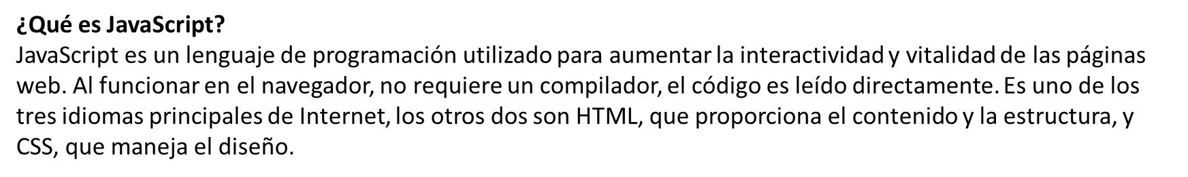
Momento para retroalimentar
Notes:
Se debe considerar como máximo el 10% de los minutos de la clase para retroalimentar el proceso de aprendizaje de los estudiantes a través de una actividad de evaluación formativa final.

